Slide 1


我给你一个支点
你就能撬动语言学

Slide 2


语言学概论
不管 有没有听精讲课
都要保证串讲三节课听3遍及以上！
掌握答题思路和技巧——主观题
出勤直播2小时，享受终极预测30简答题！！！
（还有老师亲手做的串讲123必背文字题）

Slide 3


Slide 4
2021年4月考试《语言学概论》一起拼，一定赢❤️
1、【上课安排】每周二、四、六有课，共计3次课程；
2、【重要奖励】
满足直播课120分钟在线时长学生，可兑换最近3年真题（串讲3结束后兑换）
无法坚持直播者，看重播且预估分数满足85+也可以兑换近三年真题。
3、【课堂纪律】
本课有2.6万人一起学习，为保证课堂质量，课上问题无法一一回答，9:45后答疑时间询问老师。
如果遇下载、打印、进群、app故障等问题，请课下直接联系“班主任”。

Slide 5
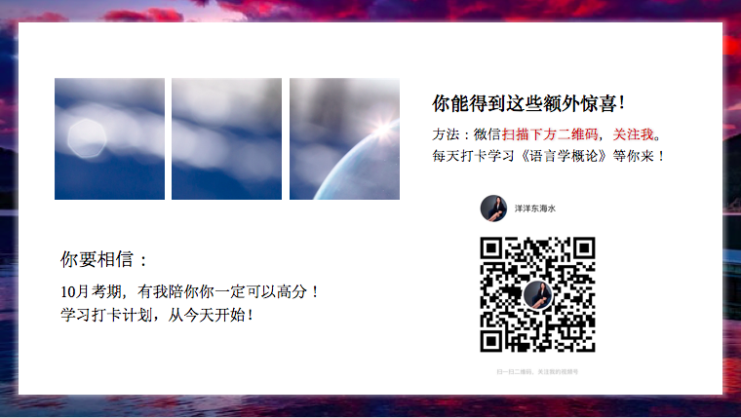
关注老师的抖音帐号：570854053

Slide 6
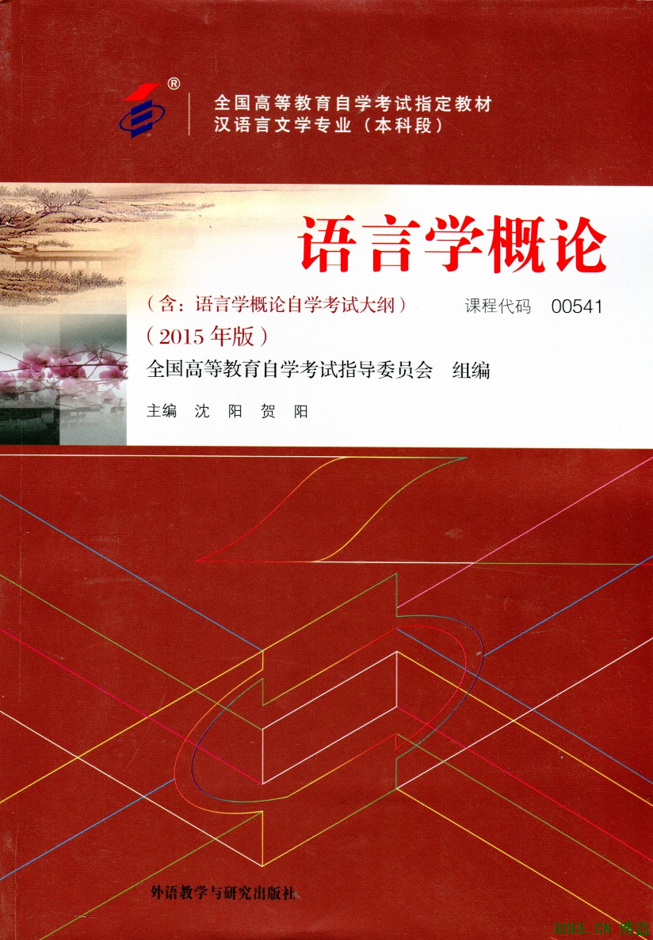
关于教材
教材介绍
《语言学概论》
搜索方式：自考语言学概论
课程代码：00541
版本：2015年
全国高等教育自学考试指导委员会组编

Slide 7
关于考试题型
题型介绍
题型 | 题目数 | 每题分值 | 总分值
单选题 | 20 | 1 | 20分
名词解释 | 4 | 4 | 16分
判断分析题 | 2 | 7 | 14分
简答题 | 2 | 10 | 20分
论述题 | 2 | 15 | 30分
注意：本门课程真题重复率在63%左右，属于偏理解型科目。

Slide 8
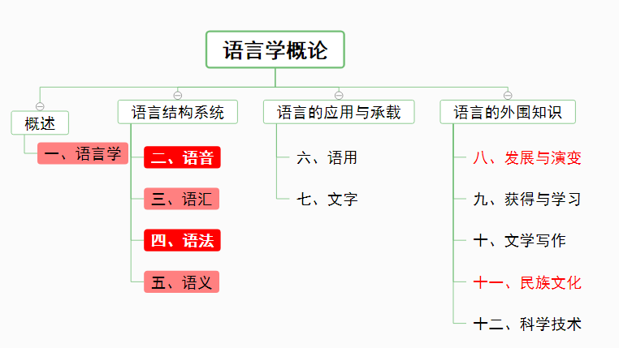
课程目录
目录

Slide 9
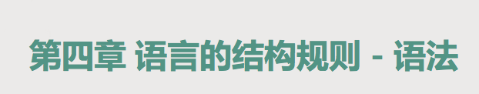
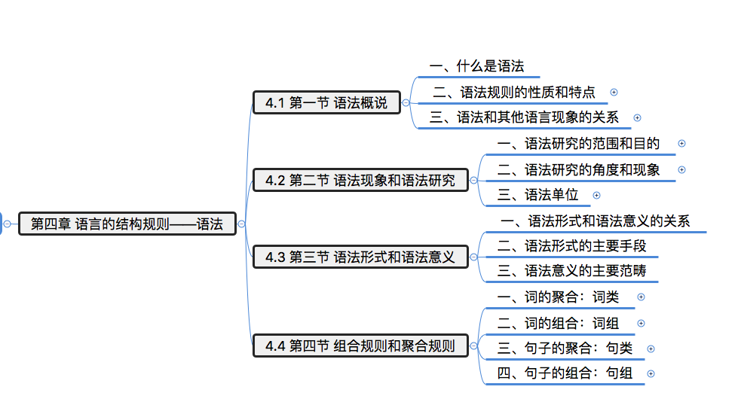

Slide 10
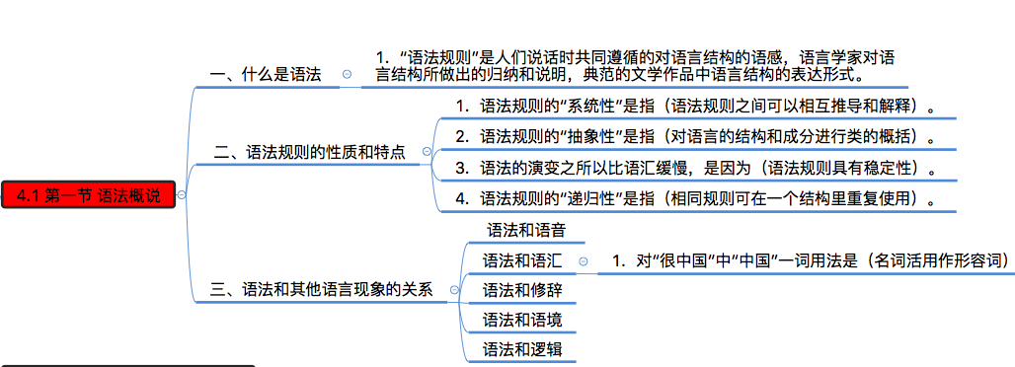
没啥重要
［选择题］

Slide 11
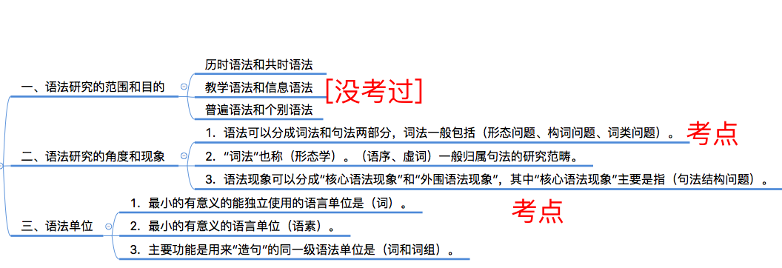
没啥重要的
［选择题］

Slide 12
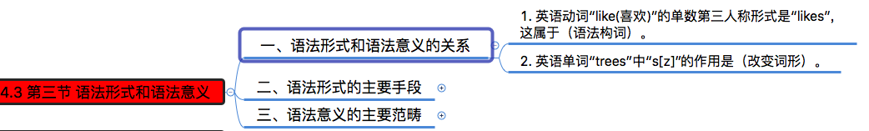
没啥重要的
［选择题］

Slide 13
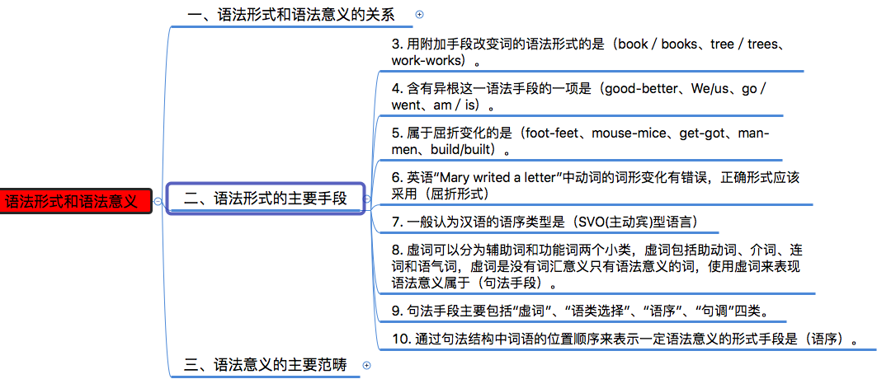
词法手段
句法手段
［选择题］

Slide 14
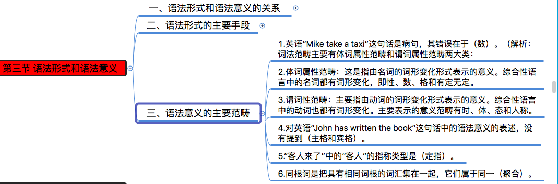
性 数 格
时 体 态
［只考选择题］

Slide 15
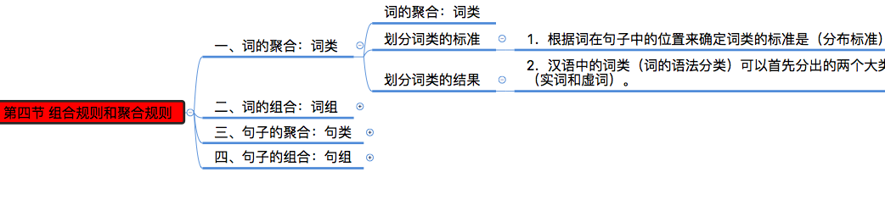
划分词类的标准
［选择题］

Slide 16
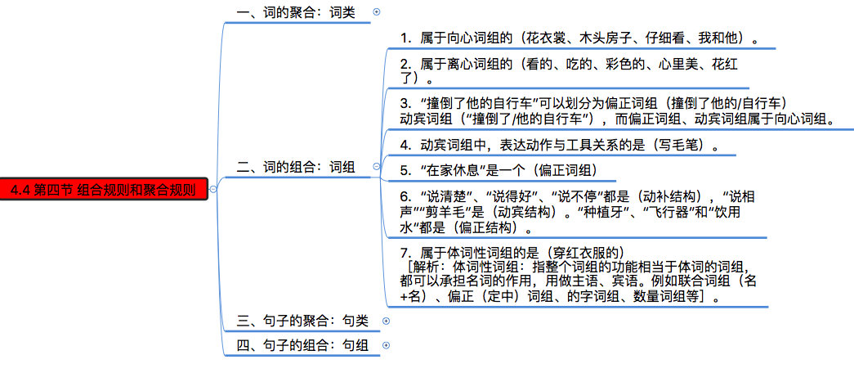
五大基本词组
［选择题］

Slide 17
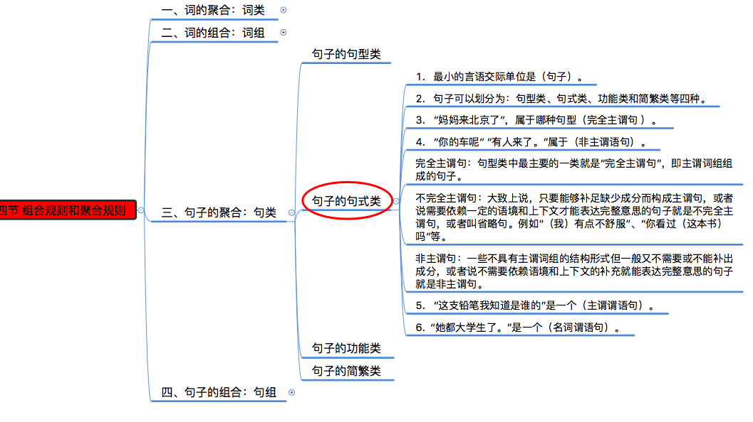
主谓句
不完全主谓句
非主谓句
［选择题］

Slide 18
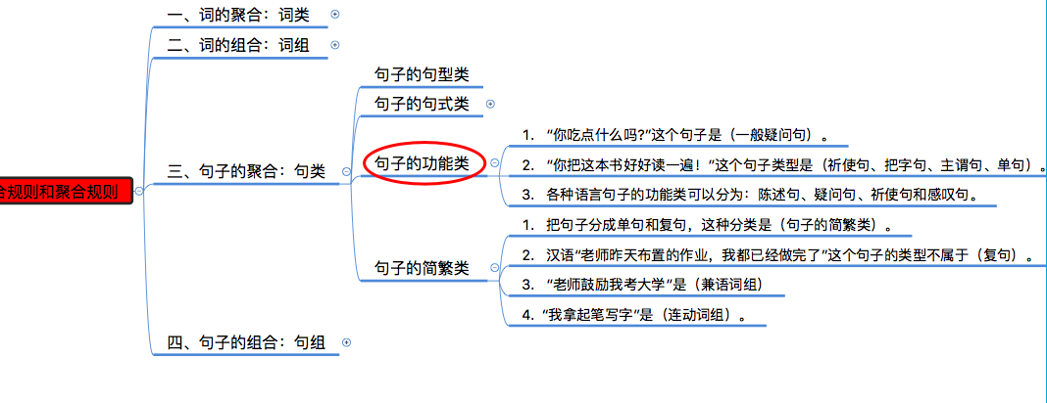
没啥重要的
［选择题］

Slide 19
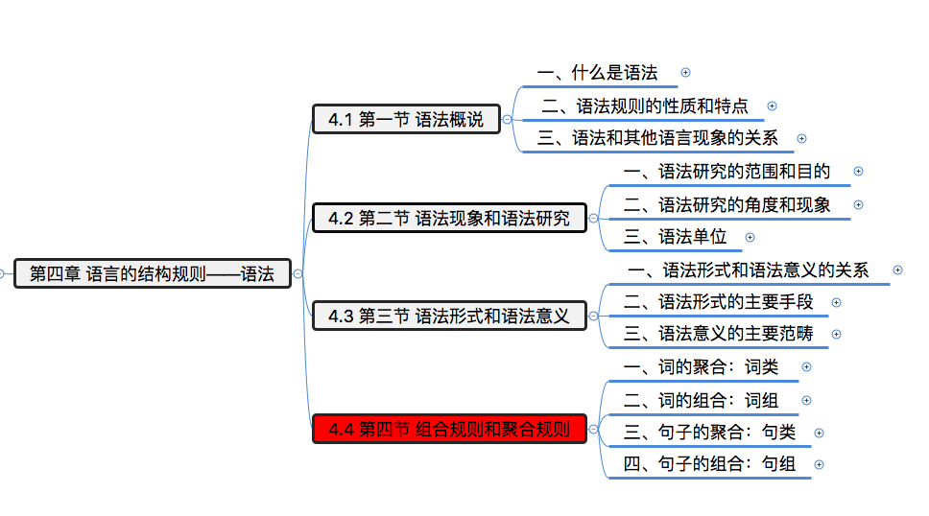
［选择题］
［出题多］

Slide 20
1、语法形式
答案：
（1）语法形式就是能体现语法意义的形式。
（2）表示某一类语法意义或有共同作用的形式，如词类形式、组合形式、虚词形式，就是语法形式。
（3）语法形式不是个别的语音形式和词语形式，但能产生某一类意义或有共同作用的语音表现形式或词形变化形式也是语法形式。
［名词解释题］

Slide 21
2、语法意义
答案：
语法意义是语法形式所体现的意义，是语言中通过一类形式或功能所获得的意义。如“动词+名词”有动宾关系的意义，汉语所有的同类组合都是如此，这种意义就是一种语法意义。
［名词解释题］

Slide 22
3、语法手段
答案：
一般都根据某些语法形式的共同特点，把语法形式归并为几个基本类别，这种语法形式的类别就叫做“语法手段”。
语法手段可以分成词法手段和句法手段两大类，即凡是通过词的变化来表现语法意义的形式就是词法手段，也叫综合性手段；凡是通过结构的变化来表现语法意义的形式就是句法手段，也叫分析性手段。
［名词解释题］

Slide 23
4、语法范畴
答案：
根据某些语法意义的共同内容，把语法意义概括为几个基本类别。这种语法意义的类就叫做“语法范畴”。
语法范畴也可以大致分成“词法范畴”和“句法范畴”两大类，即主要由词的变化形式表示的语法意义属于词法范畴，
［名词解释题］

Slide 24
1、语法手段中的词法手段主要包括哪些内容？
答案：
词法手段是通过词的变化形式表达语法意义的手段。词法手段主要包括三个小类： （1）词形变化：是指通过词的形态变化产生一定语法意义的形式，包括附加、屈折、异根、零形式。 （2）词的轻重音：是指通过词的某个部分重读或轻读而产生一定意义的形式。 （3）词的重叠：通过词中的某个语素重复使用而产生一定语法意义的形式。
［简答题］
［论述题］

Slide 25
1、词形变化包括哪几种情况？
答案：词形变化指通过词的形态变化产生一定语法意义的形式，主要包括附加、屈折、异根和零形式四种情况： “附加”即在词的前面、中间或后面加上词缀。
例如：book-books “屈折”即词的内部发生语音的交替变化。
例如：build-built “异根”即换用不同的词根构成相同意义的词。
例如：go-went “零形式”即相对于词形变化的词的原形形式。
例如：清楚事实-事实很清楚
［名词解释］
［简答题］

Slide 26
2、什么是句法手段？举例说明句法手段的主要类别。
答案：
句法手段主要包括虚词、语类选择、语序、句调四种类型（1）虚词是通过使用虚词来表示一定语法意义的形式，如“我和老师”这个短语，把“和”换成“的”，意义就变了。
（2）语类选择是通过选择句法结构中可以组合的词类或词组的类来表示一定语法意义的形式。
比如：“读书”是动宾结构，“好书”是偏正结构。
［名词解释题］
［简答题］
［论述题］

Slide 27
2、什么是句法手段？举例说明句法手段的主要类别。
答案：
（3）语序是通过句法结构中词语的位置顺序来表示一定语法意义的形式，如汉语常常要利用词语的顺序表示语法关系，“天气好”是主谓关系，“好天气”是偏正关系。（4）句调是通过整个句子的音高、重音、停顿等来表示一定语法意义的形式。
句子的句调和语气词的关系十分密切，如“他去吗？”和“你去吧！” 用不同的语气词来表示疑问、祈使语气。
［名词解释题］
［简答题］
［论述题］

Slide 28
3、划分词类共有哪三种标准？
答案：
词类是指可以替换在语法结构某些共同组合位置上的词的类，即具有聚合关系的词的类。词类划分的标准主要有三种：
（1）形态标准，即根据词形变化来确定词类；如英语名词大多有“-tion、-ness、-ment”这样的词尾，可以帮助区别词类。
（2）意义标准，即根据词的意义来确定词类；如说到“桌子、大楼”很容易想到某种具体的东西，所以是名词。
（3）分布标准，即根据词的聚合位置来确定词类。如汉语“木头烂了”中“木头”的位置可以用“房子、道路、轮胎”等词替换，这些可替换出现的词之间就存在聚合关系。
［名词解释题］
［简答题］
［论述题］

Slide 29
4、试结合实例说明现代汉语中可以划分出哪些词类。
答案：
汉语可以划分出大约15种词类：
名词：朋友、人民。动词：批评、羡慕。形容词：聪明、勇敢。
区别词：大型、西式。状态词：雪白、漆黑。副词：很、非常。
代词：怎么、多少。数词：第一、一两个。介词：在、按照。
量词：个、堆。连词：和、而且。方位词：前、以北。
叹词：唉、哼。助词：了、着、过。语气词：吧、呢
［论述题］
1910考过的

Slide 30
5、举例说明汉语基本词组的五种主要类型。
答案：
汉语的基本词组有五种主要类型： (1)主谓词组，即两个成分之间具有被说明和说明关系的词组，被说明成分是主语，说明成分是谓语。
如“他很聪明”、“火车开了”。 (2)动宾词组，又叫述宾词组，即两个成分之间具有动作和所支配事物的关系的词组，动作成分是述语，被支配的成分是宾语。
如“修理汽车”，“吃面条”。
［名词解释题］
［简答题］
［论述题］

Slide 31
5、举例说明汉语基本词组的五种主要类型。
答案： (3)偏正词组，即两个成分之间具有修饰限制和被修饰被限制关系的词组。如“在家休息”、“优秀教师”。 (4)动补词组，又叫述补词组，即两个成分之间具有动作行为和补充说明关系的词组，动作成分是补语，补充成分是补语。
如“洗干净了”、“抬进去”。 (5)联合词组，即两个成分之间具有并列的或互不从属的关系的词组，一般都需委用连接词连接，而且前后两个词可以互换位置且意义基本不变。如“能源交通”、“策划组织”。
［名词解释题］
［简答题］
［论述题］

Slide 32
6、根据句子的基本结构，说明汉语句子可以分为哪几种类型。
答案：
根据句子的基本结构，汉语句子可以分为完全主谓句、不完全主谓句、非主谓句三种类型。
（1）完全主谓句是由主谓词组形成的句子。如“我喜欢春天。”
（2）不完全主谓句形式上主语和谓语不完整，但能够补足缺少的成分构成主谓句。如“有点儿疼。”
（3）非主谓句是结构上不是主谓词组形式，但一般又不需要或不能补出成分，就能表达完整意思。如“禁止停车。”
［名词解释题］
［简答题］
［论述题］

Slide 33
［选择题］
［名词解释］
［简答］
［论述］
以上为历年真题考点汇总
你喜欢这样的讲解吗？
记得支持洋洋哦～

Slide 34
语法的演变之所以比语汇缓慢，是因为（ ）
A:语法规则比较简单
B:语法规则数量较少
C:语法规则具有稳定性
D: 语法规则具有抽象性

Slide 35
语法的演变之所以比语汇缓慢，是因为（ ）
A:语法规则比较简单
B:语法规则数量较少
C:语法规则具有稳定性
D: 语法规则具有抽象性

Slide 36
随堂练
对“很中国”中“中国”一词用法的说明，正确的是（）
A 仍然是名词
B 变成了形容词
C 名词活用作形容词
D 名词兼形容词

Slide 37
随堂练
对“很中国”中“中国”一词用法的说明，正确的是（）
A 仍然是名词
B 变成了形容词
C 名词活用作形容词
D 名词兼形容词

Slide 38
“词法”又称为（ ）
A:形态学
B:构词法
C:造词法
D:造句法

Slide 39
“词法”又称为（ ）
A:形态学
B:构词法
C:造词法
D:造句法
注：词法研究形态，构词，词类。

Slide 40
主要功能是用来“造句”的同一级语法单位是（）
A 语素和语素组
B 语素组和词
C 词和词组
D 词组和句子

Slide 41
主要功能是用来“造句”的同一级语法单位是（）
A 语素和语素组
B 语素组和词
C 词和词组
D 词组和句子

Slide 42
英语动词“like(喜欢)”的单数第三人称形式是“likes”，这属于（）
A:变形构词
B:变性成词
C:语汇构词
D:语法构词

Slide 43
英语动词“like(喜欢)”的单数第三人称形式是“likes”，这属于（）
A:变形构词
B:变性成词
C:语汇构词
D:语法构词

Slide 44
下列各项中用附加手段改变词的语法形式的是（）
A:work／worker
B:book／books
C:beauty／beautiful
D:cover／discover

Slide 45
下列各项中用附加手段改变词的语法形式的是（）
A:work／worker
B:book／books
C:beauty／beautiful
D:cover／discover

Slide 46
“客人来了”中的“客人”的指称类型是（ ）
A:不定指
B:定指
C:无指
D:任指

Slide 47
“客人来了”中的“客人”的指称类型是（ ）
A:不定指
B:定指
C:无指
D:任指
［解析：在动词前的名词，无论什么形式（加”这/那”或光杆名词的形式）都是有定的 ］

Slide 48
以下对英语“John has written the book”这句话中的语法意义的表述，不正确的一项是（）
A:现在时和完成体
B:主格和宾格
C:陈述句主动态
D:人称和数一致

Slide 49
以下对英语“John has written the book”这句话中的语法意义的表述，不正确的一项是（）
A:现在时和完成体
B:主格和宾格
C:陈述句主动态
D:人称和数一致
解析：has written是现在时、完成体、主动态，has体现了第三人称单数，没有主格和宾格

Slide 50
同根词是把具有相同词根的词汇集在一起，它们属于同一（ ）
A:组合
B:聚合
C:约定
D:层次
Notes:
体词：名词、代词等
英语里动词还能分为及物动词、不及物动词，不及物动词还可以接着往下分。
体词（如小明、我、桌子）和谓词（开心、玩耍））
像是桌子、人这是典型的名词；买，读，看这是典型的动词。
但是像fire就属于跨类的，既是名词火，又是动词点火。
机械、科学、青春，一般看做名词，但偶尔跨形容词。
学习、批评、调查跨动词和名词，学习外语，政治学习。意义差不多。

Slide 51
同根词是把具有相同词根的词汇集在一起，它们属于同一（ ）
A:组合
B:聚合
C:约定
D:层次
Notes:
体词：名词、代词等
英语里动词还能分为及物动词、不及物动词，不及物动词还可以接着往下分。
体词（如小明、我、桌子）和谓词（开心、玩耍））
像是桌子、人这是典型的名词；买，读，看这是典型的动词。
但是像fire就属于跨类的，既是名词火，又是动词点火。
机械、科学、青春，一般看做名词，但偶尔跨形容词。
学习、批评、调查跨动词和名词，学习外语，政治学习。意义差不多。

Slide 52
汉语中的词类（词的语法分类）可以首先分出的两个大类是（ ）
A:基本词和非基本词
B:实词和虚词
C:典型词和兼类词
D:体词和谓词
Notes:
体词：名词、代词等
英语里动词还能分为及物动词、不及物动词，不及物动词还可以接着往下分。
体词（如小明、我、桌子）和谓词（开心、玩耍））
像是桌子、人这是典型的名词；买，读，看这是典型的动词。
但是像fire就属于跨类的，既是名词火，又是动词点火。
机械、科学、青春，一般看做名词，但偶尔跨形容词。
学习、批评、调查跨动词和名词，学习外语，政治学习。意义差不多。

Slide 53
汉语中的词类（词的语法分类）可以首先分出的两个大类是（ ）
A:基本词和非基本词
B:实词和虚词
C:典型词和兼类词
D:体词和谓词
Notes:
体词：名词、代词等
英语里动词还能分为及物动词、不及物动词，不及物动词还可以接着往下分。
体词（如小明、我、桌子）和谓词（开心、玩耍））
像是桌子、人这是典型的名词；买，读，看这是典型的动词。
但是像fire就属于跨类的，既是名词火，又是动词点火。
机械、科学、青春，一般看做名词，但偶尔跨形容词。
学习、批评、调查跨动词和名词，学习外语，政治学习。意义差不多。

Slide 54
根据词在句子中的位置来确定词类的标准是（ ）
A:语义标准
B:分布标准
C:形态标准
D:语音标准

Slide 55
根据词在句子中的位置来确定词类的标准是（ ）
A:语义标准
B:分布标准
C:形态标准
D:语音标准

Slide 56
下面各项中属于向心词组的是（ ）
A:花衣裳
B:彩色的
C:心里美
D:花红了

Slide 57
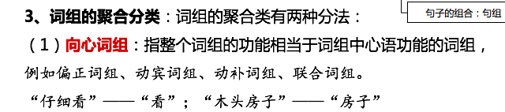
下面各项中属于向心词组的是（ ）
A:花衣裳——偏正词组
B:彩色的（“的”字词组）
C:心里美（主谓词组）
D:花红了（主谓词组）

Slide 58
下列词组不属于“向心词组”的是 （ ）
A:参加比赛
B:田径比赛
C:认真比赛
D:比赛结束

Slide 59
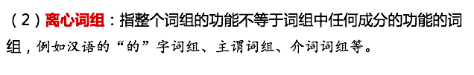
下列词组不属于“向心词组”的是 （ ）
A:参加比赛（偏正词组）
B:田径比赛（偏正词组）
C:认真比赛（偏正词组）
D:比赛结束——主谓词组

Slide 60
下面的动宾词组中，表达动作与工具关系的是（）
A:吃苹果
B:写文章
C:写毛笔
D:抬桌子

Slide 61
下面的动宾词组中，表达动作与工具关系的是（）
A:吃苹果
B:写文章
C:写毛笔
D:抬桌子
解析：“写毛笔”，表达的意思其实是“用毛笔写字”，“毛笔”是完成“写”这个动作的工具。

Slide 62
下列词组中属于体词性词组的是（ ）
A:在下面
B:穿红衣服的
C:红着脸
D:慢慢走

Slide 63
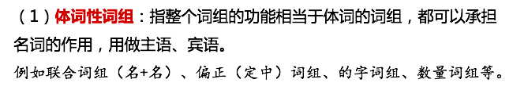
下列词组中属于体词性词组的是（ ）
A:在下面
B:穿红衣服的
C:红着脸
D:慢慢走
解析：体词性词组：指整个词组的功能相当于体词的词组，都可以承担名词的作用，用做主语、宾语。例如联合词组（名+名）、偏正（定中）词组、的字词组、数量词组等。

Slide 64
下列属于非主谓句的句子是（ ）
A:“有点红。”
B:“有人来了。”
C:“有些不舒服。”
D:“有两下子。”

Slide 65
下列属于非主谓句的句子是（ ）
A:“有点红。”
B:“有人来了。”
C:“有些不舒服。”
D:“有两下子。”
解析：非主谓句：不具有主谓词组的结构形式但一般不需要或不能补出成分，或者说不需要依赖语境和上下文的补充就能完整表达意思的句子。“有人来了。”不需要依赖语境和上下文就能完整表达意思。
而“有点红。” “有些不舒服。”“有两下子。”都是不完全主谓句。

Slide 66
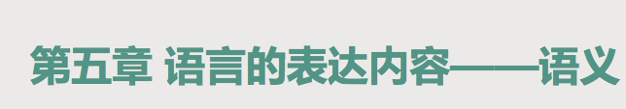
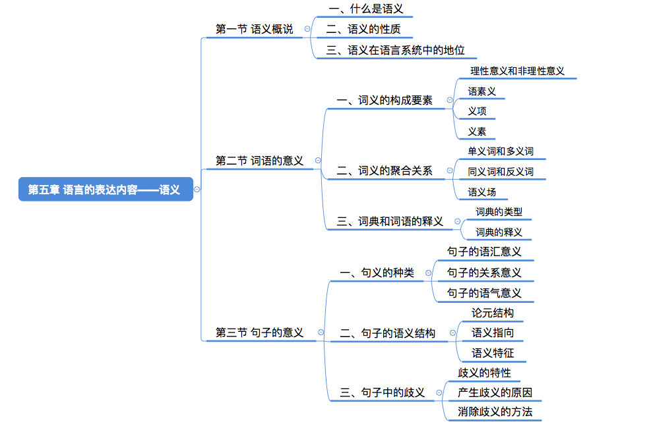

Slide 67
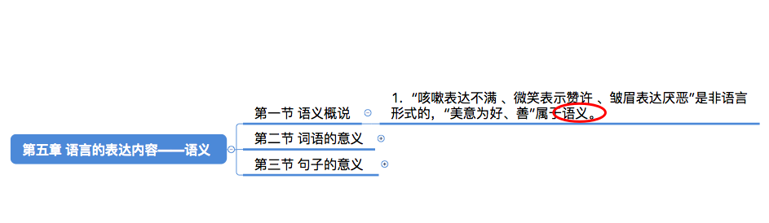
没啥重要
［选择题］

Slide 68
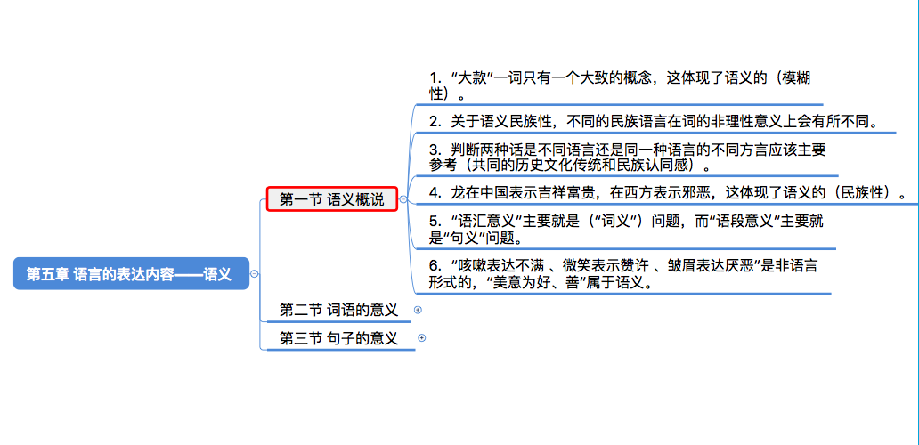
没啥重要
［选择题］

Slide 69
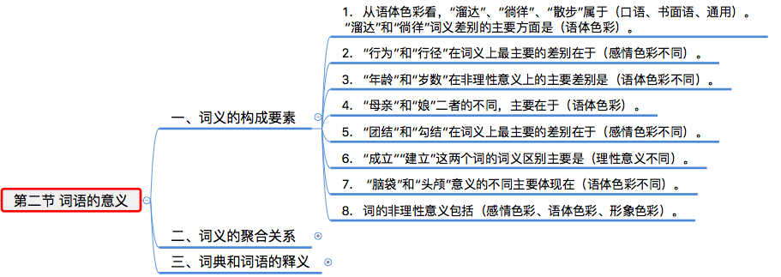
理性义
非理性义
［选择题］

Slide 70
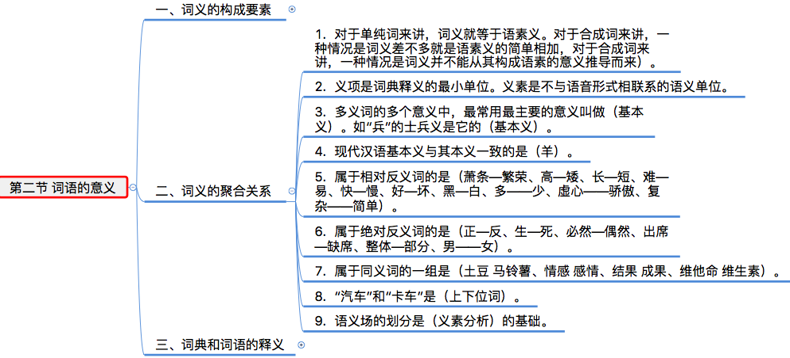
义素分析法
［选择题］

Slide 71
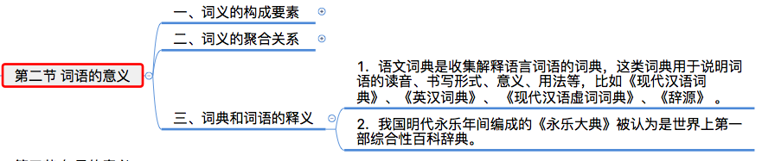
没啥重要
［选择题］

Slide 72
1、词的非理性意义主要表现在哪几个方面？
答案：
词的非理性意义主要包括感情色彩、语体色彩、形象色彩等三个方面。 （1）感情色彩是指人们在反映现实现象的同时会一并表现出对该现象的主观态度。主要有褒义色彩和贬义色彩。
褒义色彩表现的是对词义反映对象的肯定、赞许、喜爱的态度；贬义色彩表现的是对词义反映对象的否定、贬斥、厌恶的态度。如“爱护”和“庇护’都有保护的意思，但前者含褒义，后者则带有贬义。
［名词解释］
［简答题］
［论述题］

Slide 73
1、词的非理性意义主要表现在哪几个方面？
答案： （2）语体色彩是指人们在交际中会根据不同的交际环境使用不同的表达形式从而为词义带来不同的非理性意义。主要有口语色彩和书面语色彩两种基本类型，
如“脑袋”和“头颅”都指人的头部，前者用于口头，后者见于书面，二者语体色彩不同。 （3）形象色彩是指由词内部的组成成分所引起对事物视觉形象或听觉形象的联想，比如，同样是描写白色，“雪白”会使人联想到雪的颜色，“米白”会使人联想到米的颜色，这些词使人联想到具体事物的形象，是词的形象色彩。
［名词解释］
［简答题］
［论述题］

Slide 74
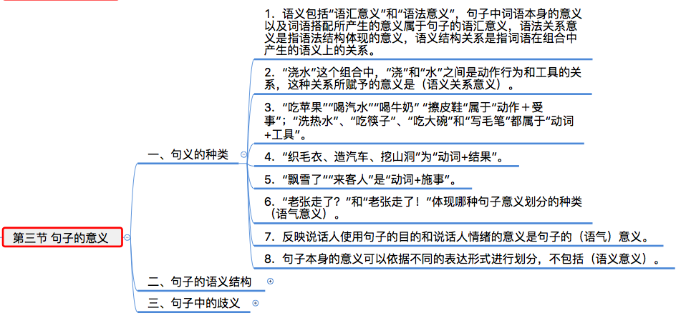
语义角色
［选择题］

Slide 75
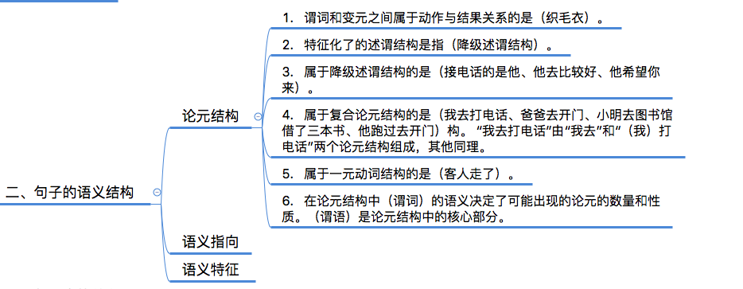
没啥重要
［选择题］

Slide 76
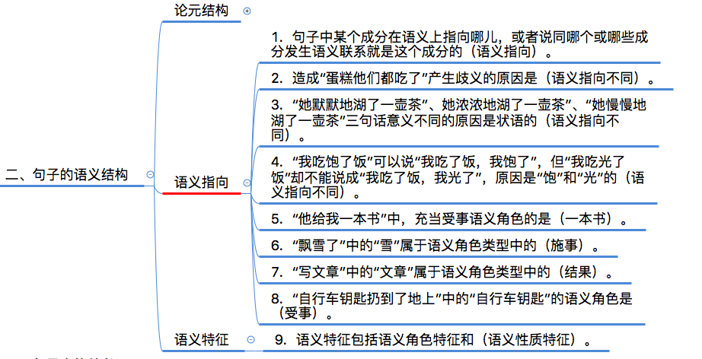
语义角色
［选择题］

Slide 77
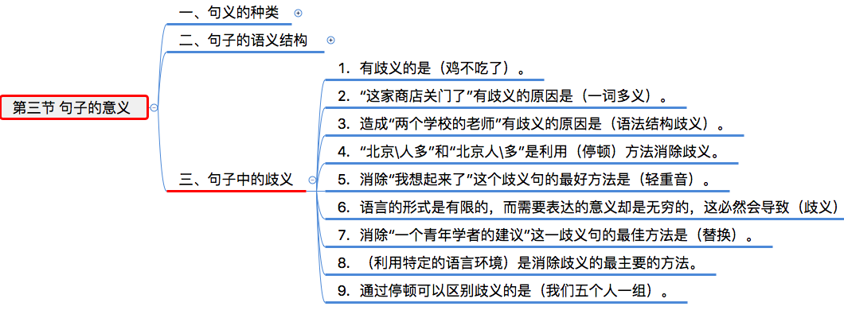
消除歧义
［选择题］

Slide 78
2、什么是语义角色？举例说明常见的语义角色类型有哪些？
答案：
语义角色是根据谓词和变元之间不同的关系所分出的变元的类型。语义角色的主要类型有： （1）施事，例如，“老王走了”中“老王”是“走”这一动作的发出者，语义角色是“施事”。 （2）受事，例如，“吃苹果”中“苹果”是“吃”这一动作的承受者，语义角色是“受事”。 （3）与事，例如，“小偷把她手机偷了”中“她”是“偷”这一动作的间接接受者，语义角色是“与事”。
［名词解释］
［简答题］
［论述题］

Slide 79
2、什么是语义角色？举例说明常见的语义角色类型有哪些？
答案： （4）工具，例如，“捆绳子”中“绳子”是“捆”是“绳子”这一动作行为所凭借的工具，语义角色是“工具” （5）结果，例如，“盖房子”中“房子”是“盖”这一动作所产生的事物，语义角色是“结果”。 （6）处所，例如，“住宿舍”中“宿舍”是“住”这一动作所涉及的处所，语义角色是“处所”。
［名词解释］
［简答题］
［论述题］

Slide 80
3、举例说明组合歧义有哪些主要类型？
答案：
组合歧义是指由词语组合关系上的原因造成的歧义，又可分为两类：
（1）语法结构歧义。如“出租汽车”，既可以是动宾关系，也可以是偏正关系。
（2）语义结构歧义。如“鸡不吃了”，可以理解为“鸡不吃食了”，也可以理解为“不吃鸡了”。
［名词解释］
［简答题］

Slide 81
4、试结合实例说明消除歧义的办法有哪些。
答案：消除歧义的办法主要有：
第一，利用特定的语言环境消除歧义。
比如“学习文件”是一个歧义结构，可以放在不同的上下文中来消除歧义：“我们今天下午学习文件”（此时“学习文件”是动宾结构），或者“请把学习文件拿过来”（此时“学习文件”是偏正结构）。
［简答题］
［论述题］

Slide 82
4、试结合实例说明消除歧义的办法有哪些。
答案：消除歧义的办法主要有：
第二，采用停顿、轻重音等语音手段消除歧义。
比如“我想起来了”是一个在书面上具有歧义的结构，一种意思是“我想起什么事情来了”，另一种意思是“我想起床了”，但口头说出来，轻重音位置不同，歧义也可以随之消除：表示前一种意思时句中的”起来”需要轻读，表示后一种意思时句中的”起来”需要重读。
第三，采用替换、添加和变换等语法手段消除歧义。比如“学生家长都来了”是一个有歧义的结构，如果在“学生”和“家长”中间分别添加”的”或“和”就可以区别两种意义了。
［简答题］
［论述题］

Slide 83
1、义项
答案：
义项是词典释义的最小单位，一个词有几个义项，是根据词所反映的对象的多少确定的。例如，“凉”既可以表示“温度低”，也可以表示“灰心或失望”，因而是两个义项。
［名词解释题］
2、词的基本义
答案：
在多义词的多个义项之中，有一个是“基本义”。也就是最常用的那个义项，其他义项部是非基本义。

Slide 84
3、反义词
答案：
反义词指的是具有相反相对意义关系的一组词语，单独的一个词语无所谓反义词，分为“相对反义词”和“绝对反义词”。
［名词解释题］
冷门
4、语气意义
答案：
反映说话人使用句子的目的和说话人情绪的意义就是语气意义。

Slide 85
5、词的理性意义
答案：
词的理性意义是人们对主客观世界事物的反映，而且是概括性的反映。例“成立和建立”。
［名词解释题］
冷门
6、歧义
答案：
句子的意义可以分为三种，如果在一个句子中存在两个甚至两个以上同一类型的意义，这些意义就会发生冲突，也就会使句子产生多种理解。比如“鸡不吃了”。

Slide 86
［选择题］
［名词解释］
［简答］
［论述］
以上为历年真题考点汇总
你喜欢这样的讲解吗？
记得支持洋洋哦～

Slide 87
随堂练
“大款”一词只有一个大致的概念，这体现了语义的（ ）
A 概括性
B 简洁性
C 模糊性
D 民族性

Slide 88
随堂练
“大款”一词只有一个大致的概念，这体现了语义的（ ）
A 概括性
B 简洁性
C 模糊性
D 民族性

Slide 89
“团结”和“勾结”在词义上最主要的差别在于（ ）
A 理性意义不同
B 感情色彩不同
C 形象色彩不同
D 语体色彩不同

Slide 90
“团结”（褒义）和“勾结”（贬义）在词义上最主要的差别在于（ ）
A 理性意义不同
B 感情色彩不同
C 形象色彩不同
D 语体色彩不同

Slide 91
“行为”和“行径”在词义上最主要的差别在于（ ）
A:感情色彩不同
B:形象色彩不同
C:语体色彩不同
D:理性意义不同

Slide 92
“行为”（中性）和“行径”（贬义）在词义上最主要的差别在于（ ）
A:感情色彩不同
B:形象色彩不同
C:语体色彩不同
D:理性意义不同

Slide 93
随堂练
“成立”“建立”这两个词的词义区别主要是（ ）
A 理性意义不同
B 感情色彩不同
C 语体色彩不同
D 形象色彩不同

Slide 94
随堂练
“成立”“建立”这两个词的词义区别主要是（ ）
A 理性意义不同
B 感情色彩不同
C 语体色彩不同
D 形象色彩不同

Slide 95
多义词的多个意义中，最常用最主要的意义叫做（ ）
A:本义
B:基本义
C:派生义
D:引申义

Slide 96
多义词的多个意义中，最常用最主要的意义叫做（ ）
A:本义
B:基本义
C:派生义
D:引申义

Slide 97
5.2.3 三、词典和词语的释义
下列词语中，现代汉语基本义与其本义一致的是（ ）
A 羊
B 兵
C 字
D 向

Slide 98
5.2.3 三、词典和词语的释义
下列词语中，现代汉语基本义与其本义一致的是（ ）
A 羊
B 兵——（本：武器；基本：士兵）
C 字——（本：孕育后代；基本：文字）
D 向——（本：朝北开的窗户；基本：方向）
解析：多义词多义和本义可能—致，也可能不一致：多义词的多个意义中，总有一个是某个时期最常用最主要的，这个意义叫基本义。词的本义和基本义可能是一致的，也可能是不一致的。比如“羊”的本义和基本义都是指一种哺乳动物，它的本义和基本义一致。

Slide 99
下列词语，属于相对反义词的一组是（ ）
A:必然—偶然
B:萧条—繁荣
C:整体—部分
D:出席—缺席

Slide 100
下列词语，属于相对反义词的一组是（ ）
A:必然—偶然 ［绝对］
B:萧条—繁荣
C:整体—部分 ［绝对］
D:出席—缺席 ［绝对］
分析，B项“萧条——繁荣”存在非此非彼的中间状态，因为不萧条不一定就会繁荣，属于相对反义词。

Slide 101
下列各组词中，不属于同义词的一组是（ ）
A 土豆 马铃薯
B 衣服 衬衣
C 情感 感情
D 结果 成果

Slide 102
下列各组词中，不属于同义词的一组是（ ）
A 土豆 马铃薯
B 衣服 衬衣
C 情感 感情
D 结果 成果

Slide 103
“写文章”中的“文章”属于语义角色类型中的（）
A 工具
B 施事
C 受事
D 结果

Slide 104
“写文章”中的“文章”属于语义角色类型中的（）
A 工具
B 施事
C 受事
D 结果
通过“写”这个动作，最终可以得到文章。所以，文章是写的结果。

Slide 105
下面的动宾词组中，动词和名词的语义关系与其他三个不同的是（ ）
A:织毛衣
B:造汽车
C:挖山洞
D:吃筷子

Slide 106
下面的动宾词组中，动词和名词的语义关系与其他三个不同的是（ ）
A:织毛衣——动作与结果
B:造汽车——动作与结果
C:挖山洞——动作与结果
D:吃筷子——动作与工具

Slide 107
练一练
造成“蛋糕他们都吃了”产生歧义的原因是（）
A:语义预设不同
B:语义蕴含不同
C:语义层次不同
D:语义指向不同

Slide 108
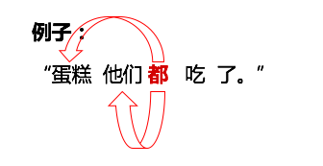
练一练
造成“蛋糕他们都吃了”产生歧义的原因是（）
A:语义预设不同
B:语义蕴含不同
C:语义层次不同
D:语义指向不同

Slide 109
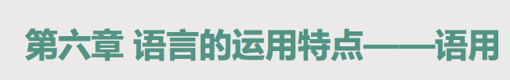
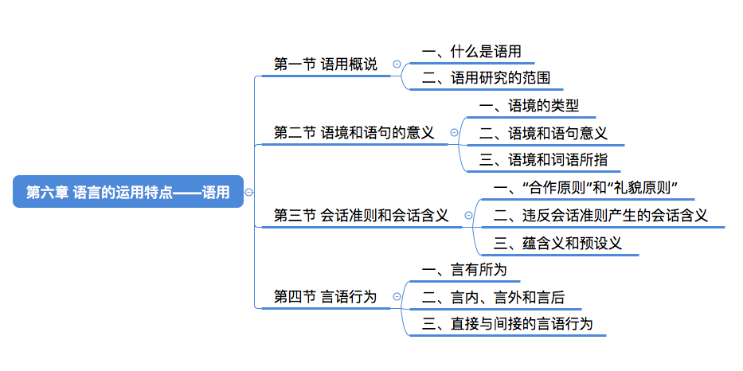

Slide 110
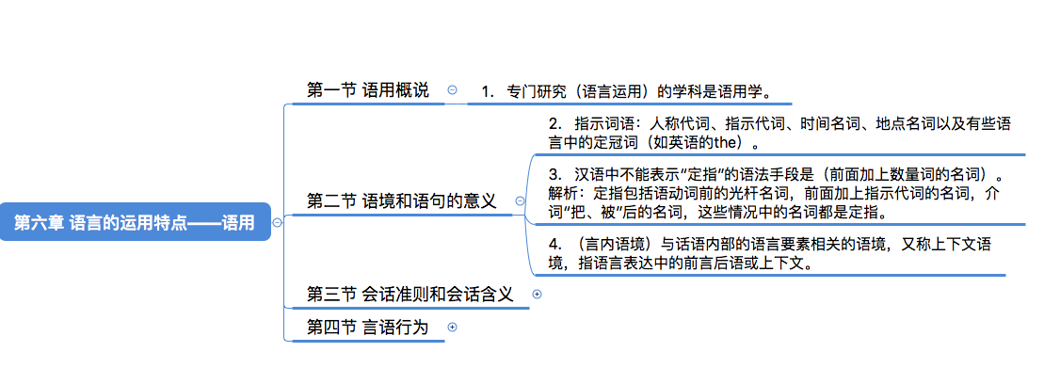
没啥重要
［选择题］

Slide 111
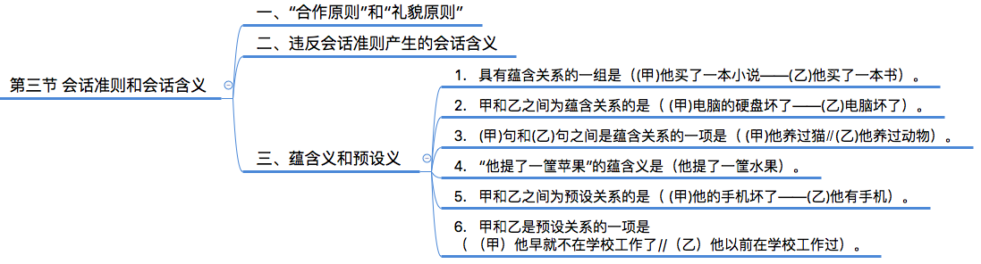
语用原则
蕴含义
预设义
［选择题］

Slide 112
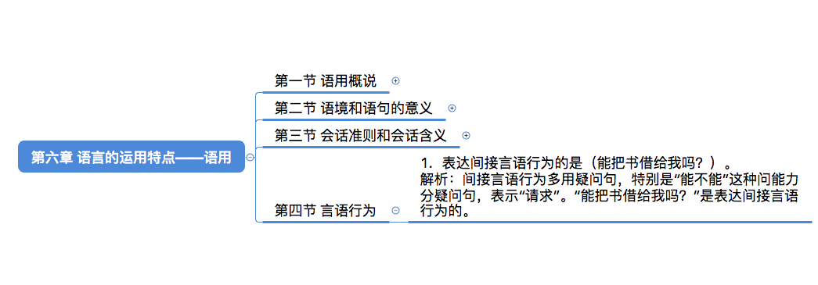
直接
间接
言语行为
［选择题］

Slide 113
1、语用
答案：
语用指语言运用，即人们在一定的交际环境中对语言的实际运用。
2、言内语境
答案：
言内语境又称上下文语境，指语言表达中的前言后语或上下文。
［名词解释题］

Slide 114
1、什么是预设义？分析下面两个句子的预设义。
他女儿在深圳工作。 小王后悔学数学。
答案：
预设义不在句子的断言范围之内，通常情况下是指句子包含的某个背景信息。 他女儿在深圳工作。预设义：他有女儿。 小王后悔学数学。预设义：小王学了数学。
［2019年10月分析题］

Slide 115
1、分析”他妹妹在西藏当老师”的蕴含义和预设义。
答案：
蕴含义包含在句子的断言范围之内，是句子的基本信息；预设义不在句子断言范围之内，通常情况下是指句子包含的某个背景信息。
（1）蕴含义：他妹妹在西藏有工作。
（2）预设义：他有妹妹。
［2020年10月分析题］

Slide 116
2、分析下面这个对话中违反会话准则所产生的会话含义。 甲：我们下午去逛街吧？ 乙：晚上我得参加英语考试。
答案：
乙没有直接回答甲的问题，看似违反了相关准则。
他真正要表达的意思是“我下午没有时间”以及“我不能去逛街”。
［2018年10月分析题］

Slide 117
3、简述直接言语行为和间接言语行为的区别是什么? 答案：
（1）直接言语行为指说话人直接通过话语形式的字面意义来实现其交际意图的言语行为。与句子类型和词语的选择关系较为密切，如“感谢您的帮助”直接实施感谢行为。
（2）间接言语行为指说话人的意图不是由话语的字面意义直接表示出来的言语行为，其往往是用一种句子类型来表达另一种意图的言语行为，如“能把门关上吗?”用疑问句表示请求。
［2019年4月分析题］

Slide 118
3、从下面例句分析”言有所述”和“言有所为”这两种话语功能的特点。
（1）汽车开走了。
（2）我劝你不要走。
答案：
（1）是言有所述，以言叙事；
（2）是言有所为，用语句做事，不仅以陈述事实为目的。
［2020年10月分析题］
在言语交际中存在两类话语：一类是“言有所述”，一类是“言有所为”。
言有所述在于以言叙事，比如“北京是中国的首都”“上海房价今年又涨了”等，这也就是一般的“叙述句“。（1）句就属于这类话语。
言有所为是用语句做事，称作“施为句”，这类句子不以陈述事实为目的，或者不仅仅以陈述事实为目的，句子的使用是为了在合适的时候有所行动。

Slide 119
1、什么是合作原则?简要说明合作原则的具体内容。
答案：
合作原则指在言语交际中，为确保交谈双方相互配合而遵守的语用规则，主要包括质量准则、数量准则、相关准则、方式准则。
［2017年10月简答题］

Slide 120
2、简要说明礼貌原则的具体内容。
答案：
礼貌原则是指出于相互尊重的需要，交谈双方在言语交际中应该遵守的语用规则。
具体内容包括三条准则：
一是得体和慷慨，要求会话中尽量避免有损于他人和有利于自己的表达；
二是赞誉和谦逊，要求在会话中尽量少赞誉自己，多赞誉对方；
三是一致和同情，要求在会话中尽量减少或避免与对方出现分歧和对立，增加相互的一致性和共同点。
［2016年10月简答题］

Slide 121
［选择题］
［名词解释］
［分析题］
［简答题］
以上为历年真题考点汇总
你喜欢这样的讲解吗？
记得支持洋洋哦～

Slide 122
练一练
"他提了一筐苹果”的蕴含义是（ ）
A:他提了一筐水果
B:他没提香蕉
C:他爱吃苹果
D:他买了很多苹果

Slide 123
练一练
"他提了一筐苹果”的蕴含义是（ ）
A:他提了一筐水果
B:他没提香蕉
C:他爱吃苹果
D:他买了很多苹果
解析：“蕴含义”通常情况下是指说出的话中包含着其中某个词语的上位义或整体义。

Slide 124
练一练
下列各项，甲和乙之间为预设关系的是（ ）
A:(甲)他是经理助理——(乙)他不是经理
B:(甲)他的手机坏了——(乙)他有手机
C:(甲)他喜欢看小说——(乙)他喜欢看书
D:(甲)他在读大学——(乙)他在上大学

Slide 125
练一练
下列各项，甲和乙之间为预设关系的是（ ）
A:(甲)他是经理助理——(乙)他不是经理
B:(甲)他的手机坏了——(乙)他有手机（背景信息）
C:(甲)他喜欢看小说——(乙)他喜欢看书
D:(甲)他在读大学——(乙)他在上大学

Slide 126
练一练
下面各项中表达间接言语行为的是（ ）
A:能把书借给我吗？
B:我宣布红方获胜！
C:我向你道歉。
D:谢谢您的款待！

Slide 127
练一练
下面各项中表达间接言语行为的是（ ）
A:能把书借给我吗？
B:我宣布红方获胜！
C:我向你道歉。
D:谢谢您的款待！

Slide 128

首先，检查自己直播在线2小时，留言反馈课程支持老师。
其次，认真完成随堂考（都是上课练习题）。
最后，完成课后作业（手机都是点击屏幕右上角三个点）。
注：今天内容需要听2遍及以上重播，掌握。

